Slide 1
GBC
Network 5,6
21900195 김 진 일

Slide 2
목차
1. IP 주소로의 여행
- IP 주소 이야기
- 서브넷 마스크
2. 스위치를 켜라
- 스패닝 트리 프로토콜 세 가지 과정
- + 네가지 과정
- 스패닝 트리 프로토콜의 5가지 상태 변화
- 가상의 랜이란?

Slide 3
IP 주소란?
컴퓨터 네트워크에서 장치들이 서로를 인식하고 통신을 하기 위해서 사용하는 특수한 번호
라우터에 배정해야하는 IP 주소는 두 개
-이더넷 인터페이스 용
-시리얼 인터페이스 용
네트워크와 호스트
네트워크 = 통신망 (“브로드캐스트 영역＂으로 생각)
하나의 PC가 데이터를 뿌렸을 때 그 데이터를 라우터를 거치지 않고 바로 받을 수 있는 영역
EX) 한 피시방에 있는 컴퓨터A가 같은 피시방 안에있는 컴퓨터B 한테 데이터를 송신할 때 라우터를 거칠 필요 없음.

Slide 4
*호스트
각각의 PC 또는 장비라 생각
네트워크 클래스 ( 호스트가 모두 0(네트워크를 나타냄) 이거나 1(브로드캐스트를 나타냄)일 때 제외 )
클래스 A 1~126.xxx.xxx.xxx 네트워크 1 / 호스트 3
0xxx xxxx.xxxx xxxx.xxxx xxxx.xxxx xxxx 호스트 수 2의 24승 -2
클래스 B 128~191.xxx.xxx.xxx 네트워크 2/ 호스트 2
10xx xxxx.xxxx xxxx.xxxx xxxx.xxxx xxxx 호스트 수 2의 16승 -2
클래스C 192~223.xxx.xxx.xxx 네트워크 3 / 호스트 1
110x xxxx.xxxx xxxx.xxxx xxxx.xxxx xxxx 호스트 수 2의 8승 -2

Slide 5
주의 ! 배정하는 주소에 호스트 갯수가 들어갈 수 있는지 확인 *
ex) 호스트 300자리 필요한데 C클래스를 쓰면 성립 X
서브넷 마스크
NIC 기관의 요구에 맞춰서 IETF에서는 로컬 네트워크 내부에서 접속한 호스트의 IP 대역을
외부 네트워크와 명확하게 구분할 수 있는 수단을 표준화한 것
IP 주소를 자를 때 (커다란 것을 잘게 나눌 때) 서브넷 마스크를 사용
C클래스 경우
기존 IP 값 ex) 1101 0010.0110 0100.0110 0100.0000 0001
서브넷 마스크 1111 1111.1111 1111.1111 1111.0000 0000 >> 디폴트 서브넷 마스크
서브넷 네트워크 1101 0010.0110 0100.0110 0100.0000.0000 AND 연산 활용

Slide 6
B클래스 경우
기존 IP 값 ex) 1001 0110.1001 0110.0110 0100.0000 0001
서브넷 마스크 1111 1111.1111 1111.0000 0000.0000 0000 >> 디폴트 서브넷 마스크
서브넷 네트워크 1001 0110.1001 0110.0000 0000.0000 0000 앞2 기존 네트워크 부분 그대로
서브넷 마스크 활용
기존 IP 값 ex) 1001 0110.1001 0110.0110 0100.0000 0001
서브넷 마스크 1111 1111.1111 1111.1111 1111.0000 0000
클래스 B를 C처럼 사용한다는 의미
서브넷 네트워크 1001 0110.1001 0110.0110 0100.0000 0000
중요 ! 이와 같이 그냥 서브넷 마스크를 활용하면 서로 다른 네트워크가 되어
라우터를 거쳐야만 통신가능
+ 추가 설명
스위치를 사용해서 콜리전 도메인을 나누더라도 브로드캐스트 도메인의 크기는 그대로

Slide 7
서브넷 마스크 사용 여부
'1'이 연속적으로 나온 후에 '0'이 나와야함
1111 1111.1111 1111.1111 1111.1100 이런 경우 서브넷 마스크로 사용 가능
1111 1111.1111 1111.1111 1111.1010 이런 경우 서브넷 마스크로 사용 불가능
서브넷 마스크 사용 이유
네트워크 주소의 효율적인 이용을 위한 것 하나, 브로드캐스트 도메인을 줄이기 위한 것

Slide 8
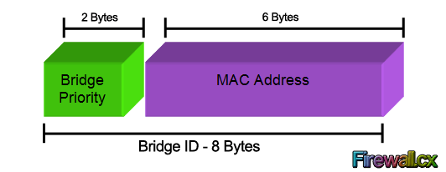
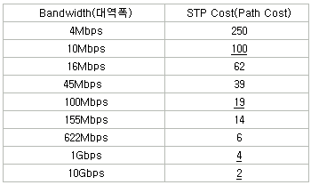
스패닝 트리 알고리즘
루트 포트나 Designated Port 가 아닌 나머지 모든 포트는 다 막아버림.
즉, 어떤 포트를 살릴지 결정하기 위한 것
1. Bridge ID
8바이트(64비트)
Bridge Priority(2바이트)
Mac Address(6바이트)
Bridge Priority 값이 낮을 수록 우선 !!
2. Path Cost 값 (한계가 존재)
1000Mbps를 두 장비 사이의 링크 대역폭으로 나눈
ex) 두 스위치가 10Mbps로 연결 되어있으면 1000/10 = 100
즉 , Path Cost는 링크의 속도가 빠르면 빠를수록 더 작은 값

Slide 9
스패닝 트리 프로토콜 세 가지 과정
1. 네트워크당 하나의 루트 브리지를 갖는다.
(네트워크 = 스위치나 브리지로 구성된 하나의 네트워크)
2.루트 브리지가 아닌 나머지 모든 브리지는 무조건
하나씩의 루프 포트를 갖는다.
루프 포트 = 루트 브리지에 가장 빨리 갈 수 있는 포트 즉, 루트 브리지쪽에 가장 가까운 포트
3. Segment당 하나씩의 Designated Port를 갖는다.
Segment = 브리지 또는 스위치 간에 서로 연결된 링크
즉, 브리지나 스위치가 서로 연결되어 있을 때 이 세그먼트에서
반드시 한 포트는 Designated Prot로 선출 되어야함.
핵심 ! 누가 루트 브리지, 루트 포트, Designated Port가 될 것인가 ??

Slide 10
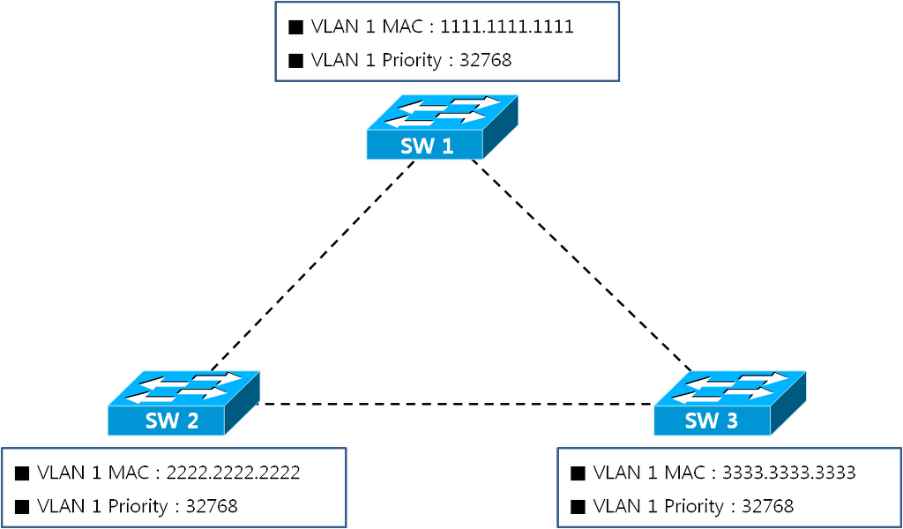
1. 네트워크당 하나의 루트 브리지를 갖는다.

Slide 11
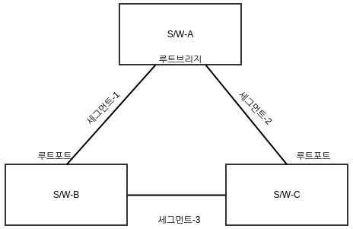
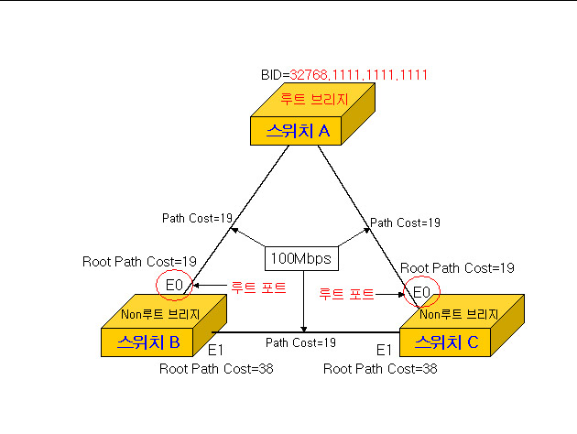
2.루트 브리지가 아닌 나머지 모든 브리지는 무조건 하나씩의 루프 포트를 갖는다.
3. Segment당 하나씩의 Designated Port를 갖는다.

Slide 12
STP에서 힘겨루기
1. 누가 더 작은 Root BID를 가졌는가?
2. 루트 브리지까지의 Path Cost 값은
누가 더 작은가?
3. 누구의 BID가 더 낮은가 ?
4. 누구의 포트 ID가 더 낮은가 ?
BPDU
BPDU는 스패닝 트리 프로토콜에서 우체부 아저씨와 같은 아주 중요한 역할을 함.
BPDU는 스패닝 트리에 대한 여러 가지 정보를 담고 있으면서 매 2초에 한 번 뿌려지는 프레임
대장 브리지 뽑는 조건
-무조건 낮은 BID를 갖는 스위치가 대장이 됨.

Slide 13
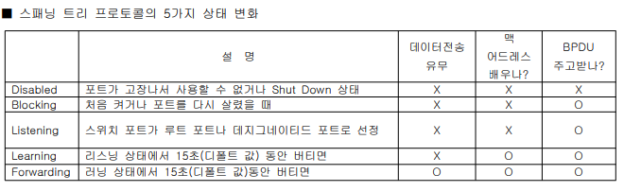
스패닝 트리 프로토콜 5가지 상태 변화

Slide 14
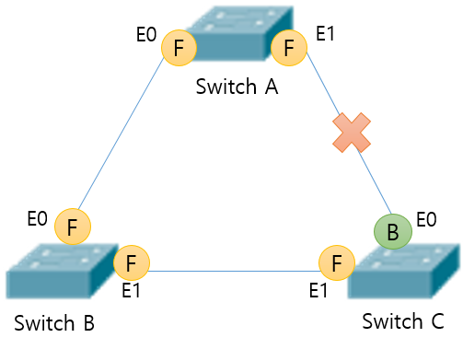
스패닝 트리 프로토콜

Slide 15
가상의 랜 이란 ?
■ 가상 랜 한 대의 스위치를 마치 여러 대의 분리된 스위치처럼 사용하고 또 여러 개
(Virtual LAN) - , 의 네트워크 정보를 하나의 포트를 통해 전송할수 있음.
하나의 스위이체 연결된 장비들도 브로드캐스트 도메인이 서로 다를 수 있다
- VLAN이 지원되는 라우터와 스위치를 사용하는 경우
▪ 라우터 스위치로 하나의 링크만을 이용해서도 3 개의 네트워크 정보를 같이 보낼수있음
한 선에 여러 개의 네트워크 정보를 보내는 것이 가능해짐
▪ 스위치 여러 개의 브로드캐스트 영역을 나누어줄 수 있게됨

Slide 16
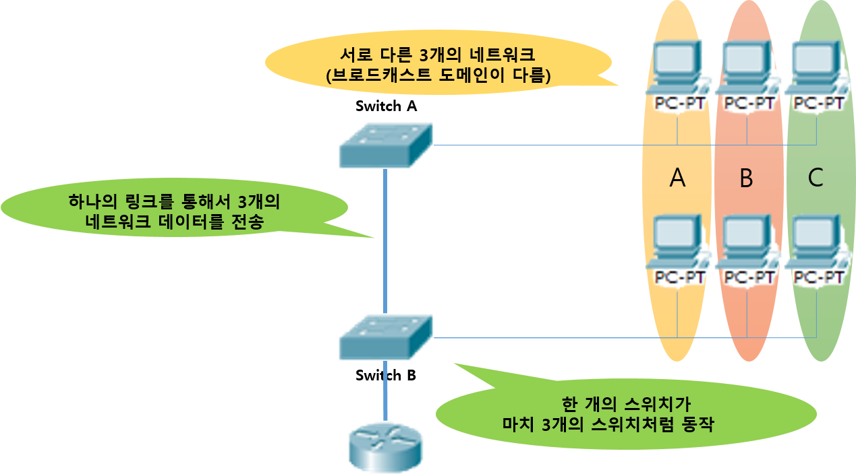
가상의 랜 활용

Slide 17
https://okjh.tistory.com/20
http://www.firewall.cx/networking-topics/protocols/spanning-tree-protocol/1054-spanning-tree-protocol-root-bridge-election.html
file:///C:/Users/%EA%B9%80%EC%A7%84%EC%9D%BC/Downloads/%ED%9B%84%EB%8B%88%EC%9D%98_%EC%8B%9C%EC%8A%A4%EC%BD%94%EB%84%A4%ED%8A%B8%EC%9B%8C%ED%82%B9(%EA%B0%9C%EC%A0%95%ED%8C%90)%20(1).pdf
https://seokr.tistory.com/368

